Slide 1
POM10CC
Mikämikä-päivien Kirjallinen suunnitelma
Kaisa Pelkonen, Moona Lundell,
Jenna Ruuskanen, Salla Savolainen

Slide 2
Päivän kulku
SÄYNÄTSALO 3 LK
1. OSA: Mitkä tunteet? Keskustelua tunteista
Answergarden
Draamatehtävä
Tunteet musiikissa
2. OSA: Musiikkivideon tekeminen
Ohjeet GarageBandin ja iMovien
käyttöön
Musiikki -> Kuvaus -> Sanoitus
Joustava toteutus
MANKOLA 7-9 LK
1. OSA: Mistä hyvinvointi koostuu ja millaiset asiat siihen vaikuttavat?
Biisi
Kahoot
Ruudukkoharjoitus
2. OSA: Musiikkivideon tekeminen
Ohjeet GarageBandin ja iMovien
käyttöön
Musiikki -> Kuvaus -> Sanoitus
Joustava toteutus

Slide 3
Päivän tavoitteet
Tietotavoitteet: Oppia nimeämään erilaisia tunteita.
Taitotavoitteet: Auttaa lapsia tunnistamaan ja hyväksymään omia tunteitaan.
Tunnetavoitteet: Antaa lapsille rakennuspalikoita oman tunne-elämän sääntelyyn (tunnetaidot: tunteiden tunnistaminen ja niiden käsitteleminen, mielijohteiden hallinta, empatia).

Slide 4
Opetussuunnitelman toimintakulttuurin periaatteet
Hyvinvointi & turvallinen arki
Tunnekasvatuksella pyritään
auttamaan lapsia selviytymisessä tunteidensa kanssa: vahvistetaan tunneälytaitoja, opitaan empatiaa, omien tunteiden tunnistamista ja mielijohteiden hallitsemista.
tukemaan tunteiden hallintaa, tulkitsemaan toisten tunteita ja vastaamaan niihin.
antamaan lapsille keinoja itse vaikuttaa omaan hyvinvointiinsa tunteiden säätelyn kautta nyt ja tulevaisuudessa. Tunneälytaidot kun ovat yhteydessä hallittuun käyttäytymiseen aikuisenakin.
-> hyvinvoinnin tukeminen
Vuorovaikutus & monipuolinen työskentely
Tunnetaidot syntyvät vuorovaikutuksessa
Oppitunnin aikana oppilaat työskentelevät ryhmissä kuvaillen ja pohdiskellen tunteita yhdessä.
Ilmiön lähestymisessä hyödynnetään monipuolisia työskentelymuotoja, kuten draamaa, ipadeja ja yhteistoiminnallista oppimista.

Slide 5
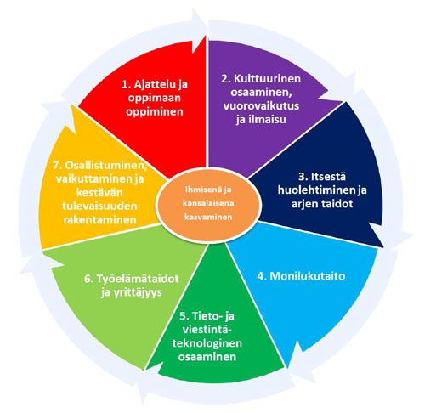
Kytkeytyminen laaja-alaiseen osaamiseen
Kehittää ajattelua ja oppimaan oppimista
Lapsia ohjataan tunnistamaan omaa ajatteluaan ja tunteitaan.
Kehittää vuorovaikutus ja ilmaisutaitoja
Lapset ohjataan puhumaan tunteistaan ja ilmaisemaan tunteitaan.
Projektissa annetaan mahdollisuus ryhmätaitojen kehittämiseen.
Oppilaita pyritään ohjaamalla ja tukemalla kannustamaan esiintymiseen musiikkivideolla ja draamatehtävässä.
Kehittää itsestä huolehtimisen ja arjen taitoja
Tasapainoinen tunne-elämä on osa hyvinvointia.
Kehittää tieto- ja viestintäteknologista osaamista
Lapset käyttävät ohjattuna työvälineinä iPadeja ja sovelluksia.

Slide 6
Mitä muuta kompetenssia opetus tuottaa oppilaille?
Visuaalisuus
Stressinsietokyky
Itsehallinta
Empatia
Itsenäisyys
Impulssien hillitseminen
Itsetietoisuus
Itsevarmuus
Luovuus
Ongelmanratkaisukyky
Tunteiden sosiaalisen luonteen ymmärtäminen
Musiikillinen osaaminen

Slide 7
Opetuksen teemat
Tunnetaidot ja henkinen hyvinvointi
omien tunteiden tunnistaminen, toisten tunteiden tunnistaminen, toisten tunteiden huomioiminen, tunteiden sääntely
TVT-osaaminen
iPadit
garage band
iMovie
Musiikillinen ja kuvallinen ilmaisu
Musiikin tekeminen
Videon suunnittelu ja kuvaus

Slide 8
Miltä opetuksemme näyttää...
… opettajan perustyön näkökulmasta?
Vaihtelua arkeen
… koulukulttuurin näkökulmasta?
Suhteellisen vapaata ja normaalista koulujärjestyksestä poikkeaminen.
… yhteistyön näkökulmasta?
Yhteistyö opettajan kanssa helpotti toimintaamme
… hyvinvointioppimisen näkökulmasta?
Kannustavaa.
Perinteistä.
… mediakasvatuksen näkökulmasta?
Mietittiin miten videosta saadaan vaikuttava.
… oppiaineintegraation näkökulmasta?
Monipuoliselta.
(äidinkieli, musiikki, kuvaamataito, terveystieto, tietotekniikka, liikunta, ilmaisutaito)

Slide 9
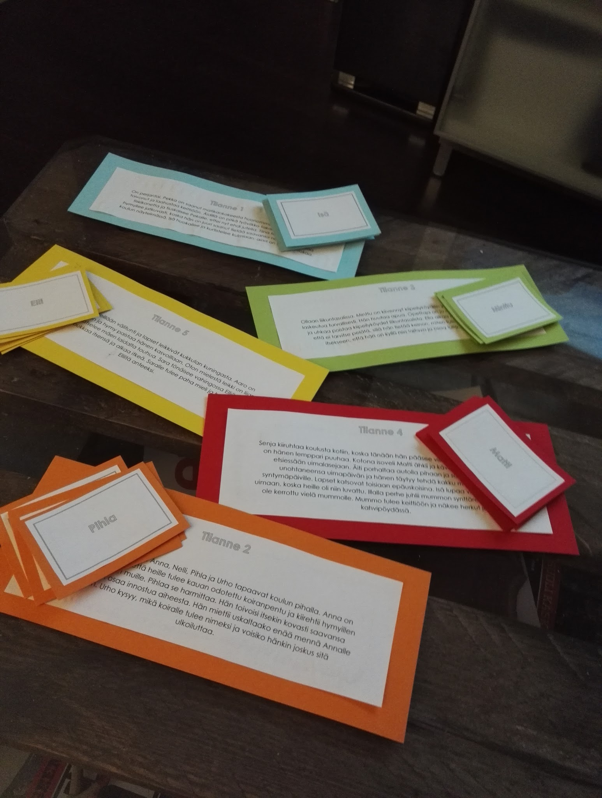
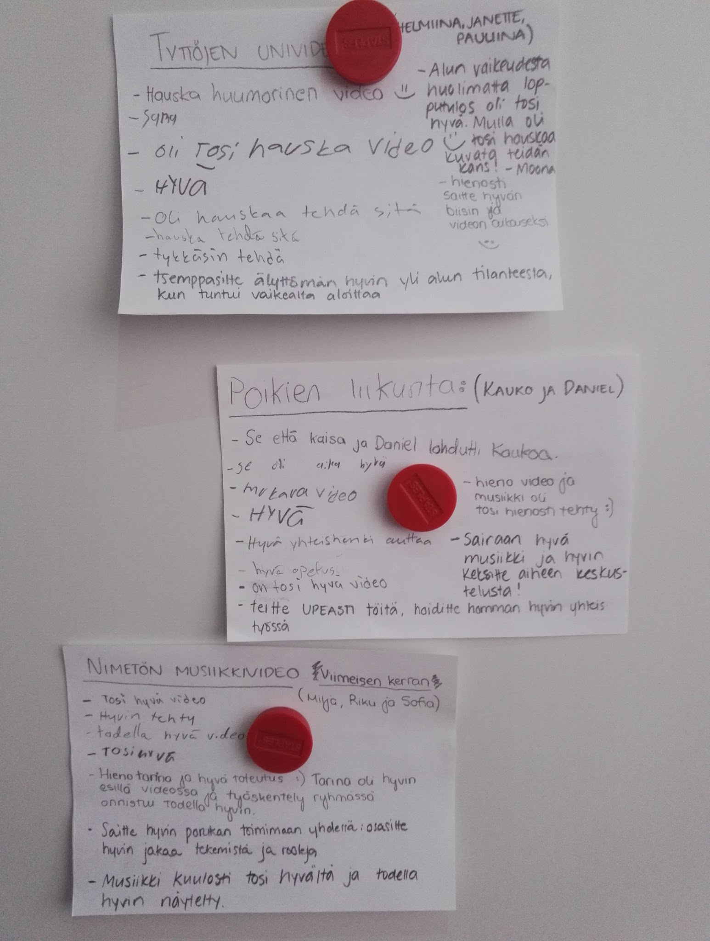
sensuroitu
sensuroitu
sensuroitu

